Slide 1
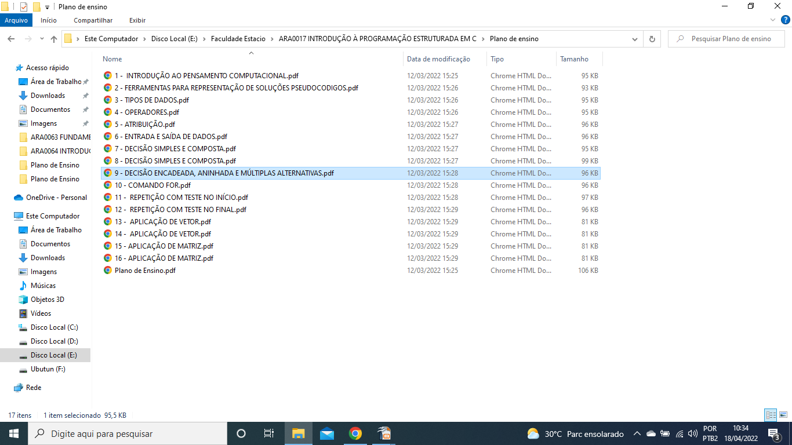
INTRODUÇÃO À PROGRAMAÇÃO ESTRUTURADA EM C

Slide 2
CRÉDITO DIGITAL

Slide 3
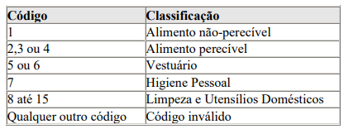
EXERCÍCIO
1º) Leia o código de um determinado produto e mostre sua classificação. Utilize a seguinte tabela como referência:

Slide 4
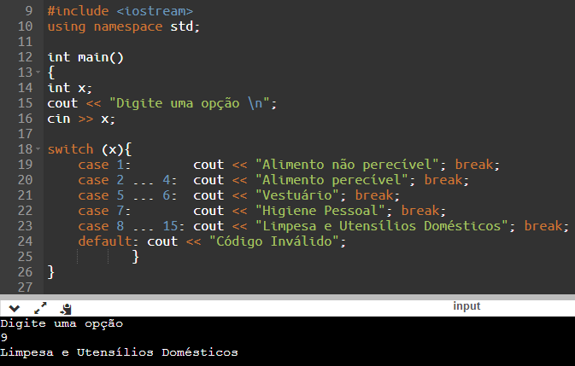
Solução

Slide 5
EXERCÍCIO
2º) Elabore um algoritmo que leia dois valores do usuário e a operação que ele deseja executar (Operações: soma, subtração, divisão, multiplicação). Execute a operação desejada e imprima na tela.
3º) Uma loja fornece 10% de desconto para funcionários e 5% de desconto para clientes vips. Faça um programa que calcule o valor total a ser pago por uma pessoa. O programa deverá ler o valor total da compra efetuada e um código que identifique se o comprador é um cliente comum (1), funcionário (2) ou vip (3).

Slide 6
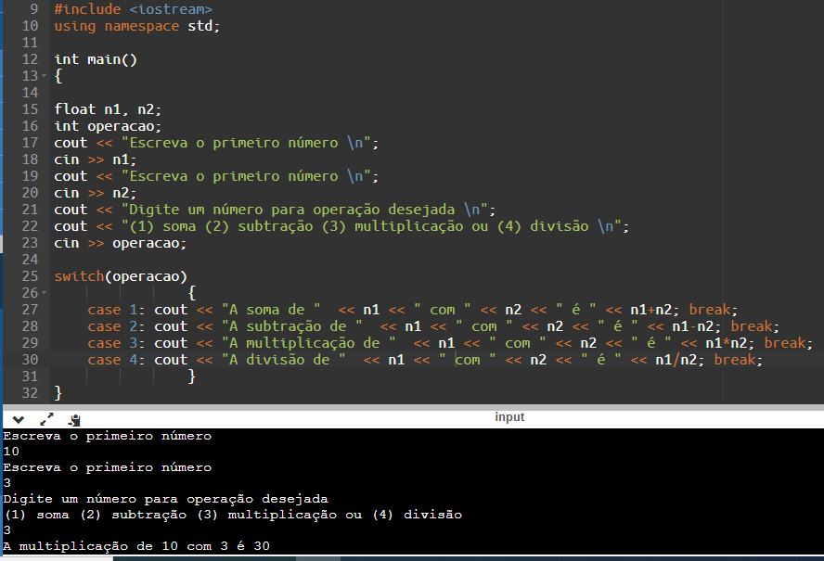
Solução do 2º

Slide 7
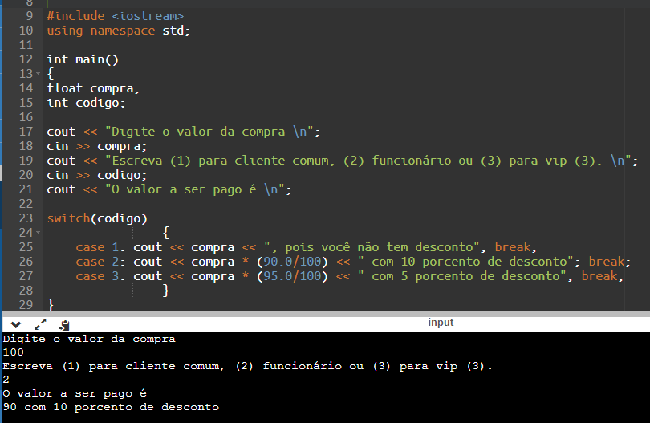
Solução do 3º

Slide 8
4º) Escreva um programa utilizando o comando switch que imprima uma estação do ano de acordo com o mês solicitidado pelo usuário. Dica: crie uma correspondencia entre números e meses. Use:
Verão de janeiro a março;
Outono de abril a junho;
Inverno julho a setembro;
Primavera outubro a dezembro;

Slide 9
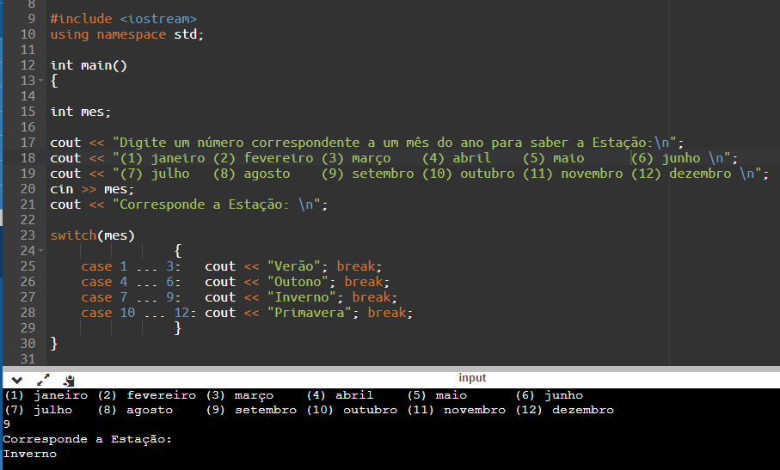
Solução

Slide 10
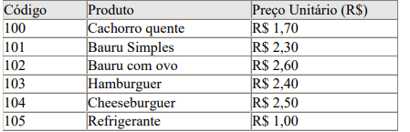
Exercício
5º) O cardápio de uma casa de lanches é dado pela tabela abaixo:
Escreva um algoritmo que leia apenas um código do item adquirido pelo consumidor e a quantidade, calculando e mostrando o valor a pagar. Não será necessário exibir o produto e o valor, somente o valor final.

Slide 11
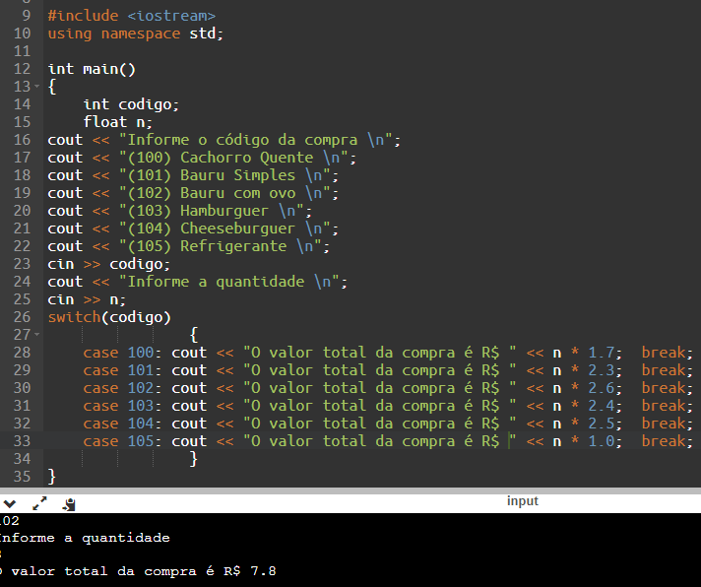
Solução

Slide 12
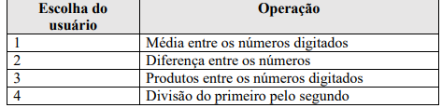
Faça um programa que receba dois números e execute as operações listadas a seguir de acordo com a escolha do usuário:

Slide 13
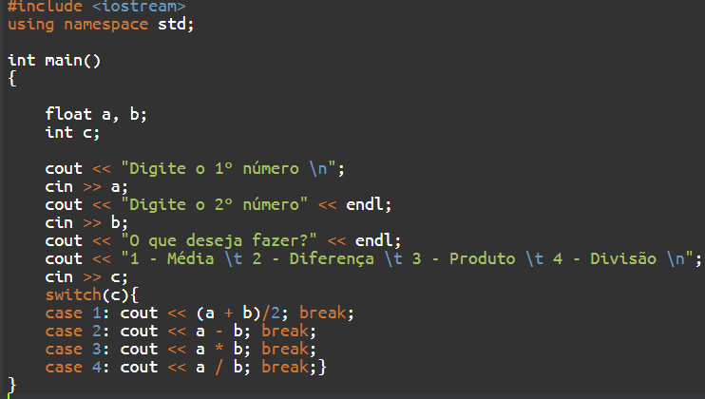
Solução

